Slide 1

Débat d’orientation et de cadrage budgétaire 2026
Conseil d’administration du 14 mai 2025

Slide 2

Le contexte
Les orientations budgétaires proposées pour 2026
La procédure d’élaboration budgétaire et son calendrier
  Annexes

Slide 3
I. Le contexte
Le contexte économique et national incertain
L’élaboration du budget initial 2026 s’inscrit dans un contexte économique et national incertain entrainant :
  Une forte pression sur les charges de fonctionnement avec notamment un coût de l’énergie toujours élevé
  Une incertitude sur le montant de la subvention pour charges de service public (SCSP) et sur le plafond d’emploi alloués
A ce jour, la notification initiale de SCSP pour 2025 n’a pas été reçue par l’établissement.
La notification provisoire en services votés notifiée en janvier 2025 se limite à la SCSP soclée inscrite en notification intermédiaire 2024 ajustée de moyens complémentaires correspondant à la poursuite de mesures financées en 2024.
Elle s’élève à 119 060 376 €, pour une prévision inscrite au budget initial 2025 de 119 550 853€.
La notification définitive, reçue le 5 mai 2025, s’établit à 121 213 308 €.

Slide 4
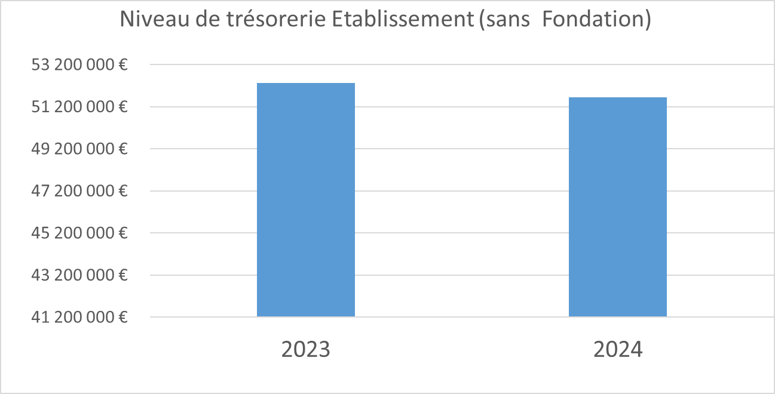
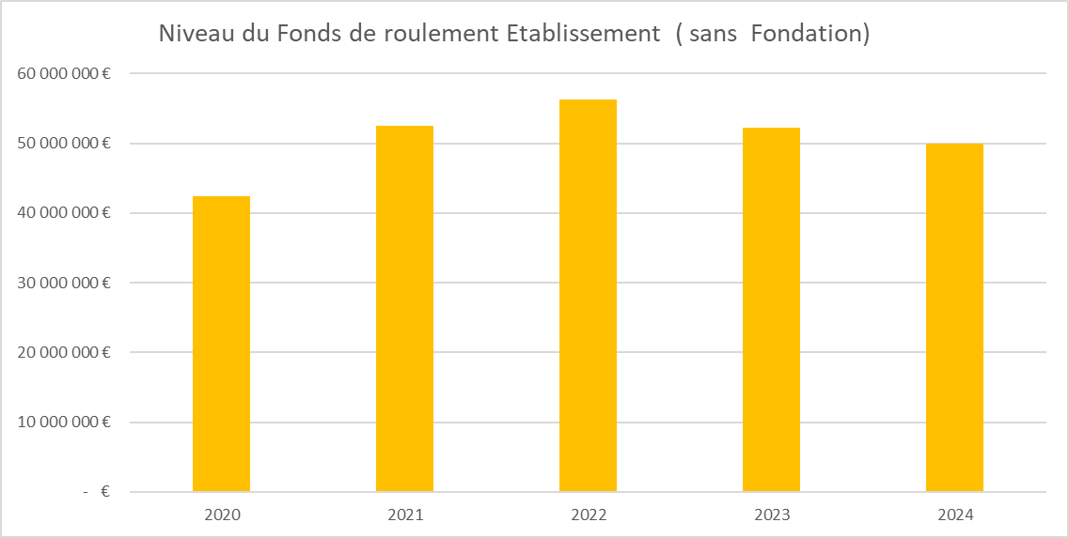
I. Le contexte
Le contexte de l’établissement : une situation financière saine fin 2024
Le niveau de la trésorerie de l’établissement (sans fondation) s’élève fin 2024 à 51,6 M€, dont trésorerie libre d’emploi 24 M€ (cf annexe 1).
Un fonds de roulement de l’établissement à 49,95 M€ mais dont 30,6 M€ ne sont pas libres d’emploi.
le Fonds de roulement libre d’emploi au 31/12/2024 est évalué à 22,3 M€ (après prise en compte des provisions, des restes à réaliser sur les programmes d’investissement votés au BI2025, du reliquat CVEC et des reliquats sur les SCSP attribuées dans le cadre des dialogues stratégiques ou de performance - cf annexe 1 et 2)
L’utilisation de ce fonds de roulement a déjà été actée pour des opérations nouvelles sur 2025 : pour l’équipement du nouveau bâtiment de l’Intechmer (0,195 M€) et pour l’achat d’équipements pédagogiques et scientifiques (2,819 M€).
Après prise en compte de ces opérations, le fonds de roulement libre d’emploi est évalué à 19,3 M€ soit 40 jours de fonctionnement.

Slide 5
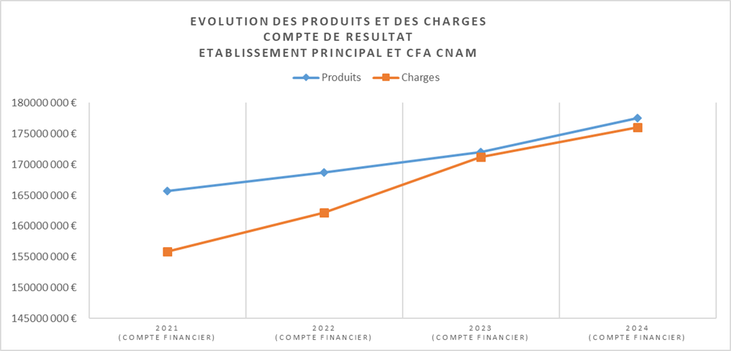
I. Le contexte de l’établissement : une attention à la progression des charges
Le compte de résultat 2024 montre une progression constante des charges (fonctionnement et personnel +4,8M€) compensée par une évolution positive des produits (+5,5M€) résultant essentiellement des efforts entrepris par l’établissement pour diversifier et renforcer ses sources de financement ( cf annexe 3) :
L’année 2024 confirme ainsi la capacité du Cnam à maintenir un équilibre budgétaire tout en poursuivant ses investissements stratégiques.

Slide 6
I. Le contexte de l’établissement : une progression constante des dépenses de personnel
Une prévision d’augmentation de 8 % des dépenses de personnel en 2025 par rapport à l’exécution 2024,
après +3 % en 2024 et +5,6 % en 2023.
  En 2024, les dépenses de personnel représentent 74,34 % des dépenses budgétaires globales. Elles s’élèvent à 127,6 M€, soit une progression de 3,7 M€ par rapport à 2023.
  Cette augmentation résulte de plusieurs facteurs :
    L’évolution de l’activité de formation en alternance et de l’activité sur convention,
    L’application des mesures règlementaires partiellement financées par l’Etat (dont + 462 k€ mesures LPR et 1,61 M€ mesures rendez-vous salarial 2023) ;
    La mise en œuvre de la politique RH de l’établissement (dont 421 k€ mesures indemnitaires nouvelles).
  L’effet de ces différents facteurs se poursuit en 2025, renforcé par l’application de la hausse du taux de cotisation pour les pensions civiles (coût évalué à 1,7M€) non financé à ce jour par l’Etat. Les dépenses de personnel inscrites au budget initial 2025 sont en hausse de 8 % par rapport à l’exécution 2024 et s’élèvent à 138,1 M€ (cf annexe 4).
Une augmentation continue du poids de la masse salariale :
Si ce ration demeure inférieur au seuil de soutenabilité défini par le ministère (83 %), sa croissance constante demeure un point d’attention

Slide 7
I. Le contexte de l’établissement : une maitrise des charges de fonctionnement engagée
En 2024, les charges de fonctionnement (hors amortissement et provision) ont été en légère baisse de 0,36 % (soit -0,140 M€) par rapport à l’exercice précédent.
  L’établissement reste affecté par des coûts de l’énergie importants malgré une stabilisation des prix et la poursuite du plan de sobriété énergétique : - 3% en 2024 par rapport à 2023, pour une progression de 50 % en 2023 par rapport à 2022.
  Une légère diminution des prévisions de dépenses d’énergie 2025 due à la baisse des tarifs mais sans retour à la situation avant crise (-0,3M€ estimé par rapport aux dépenses 2024 mais +1,2M€ par rapport à 2021, annexe 5).
    En 2024, l’augmentation des dépenses de maintenance des bâtiments en raison de l’exploitation de deux nouveaux bâtiments Landy 2 et Synergie a pu être compensée par la réduction des dépenses relatives aux baux et charges locatives (fin du bail de la rue des Jeuneurs).
Une amélioration du taux d’exécution budgétaire de l’enveloppe de fonctionnement à poursuivre : 87 % en 2024, 83 % en 2023 contre 79 % en 2022 (cf annexe 6)
  L’amélioration du taux d’exécution en 2024 résulte des actions de rebasage des enveloppes au vu des dépenses réalisées au cours des exercices antérieurs et des besoins nouveaux identifiés, menées au moment du dialogue de gestion du budget initial.
  Cependant, malgré les actions de reprogrammation réalisées au cours et en fin d’exercice, on constate toujours une surestimation du budget annuel pour les opérations pluriannuelles.
  Au budget 2025, afin d’optimiser l’affectation des moyens et de dégager des marges de manœuvre pour financer les projets nouveaux et partiellement l’évolution de la masse salariale, un rebasage des enveloppes au regard des dépenses exécutées et de l’évolution des dépenses a été effectué. Le dialogue infra-annuel sera renforcé pour optimiser la programmation pluriannuelle.
Ces efforts d’amélioration de l’allocation des moyens devront être poursuivis pour le budget 2026

Slide 8
I. Le contexte de l’établissement : Une évolution de + 3,22 % des produits en 2024 liée au développement de l’activité
Une subvention pour charge de service public, représentant 69,5% des produits de l’établissement, en baisse de 0,39% (soit 471 k€) en 2024 ,
essentiellement due à l’arrêt du financement des formations BAC+ 1 « Formation supérieure de spécialisation (FSS) » et du surcoût de l’énergie, compensée par la progression continue de la dotation de masse salariale.
Mais avec un financement partiel des mesures salariales décidées par l’Etat
(coût en 2024 : 2,07M€ financé par un complément de dotation Etat de 0,957 M€ (poursuite des mesures RH de la loi de la programmation de la recherche et de la transformation de la fonction publique et financement partiel à 75% des mesures indiciaires du Rendez-vous salarial du 12 juin 2023).
Une hausse des autres produits de 3,5 M€ en 2024 par rapport à 2023, traduisant les efforts entrepris par l’établissement pour diversifier et renforcer ses sources de financement, notamment par le biais des conventions de recherche et du développement des formations en alternance (cf annexe 7).
Un point d’attention : la tendance à la baisse des produits issus de l’activité de formation continue observée depuis plusieurs exercices se poursuit.
Les prévisions de ressources propres au budget initial 2025 sont également en progression en raison d’un développement de l‘activité qui se poursuit et de l’application de la nouvelle politique tarifaire de l’offre de formation à la rentrée 2024. Cette hausse a permis de financer les projets structurants de l’établissement et limiter l’impact de l’évolution des dépenses sur l’équilibre financier.

Slide 9
II. Les orientations budgétaires proposées pour 2026
Dans ce contexte, la fiabilisation de la construction budgétaire, le développement des ressources propres et la maitrise des dépenses demeurent des leviers essentiels pour :
  Optimiser l’allocation des moyens
  Soutenir le financement des projets structurants de l’établissement dont la mise en œuvre des schémas directeurs pluriannuels
  Garantir l’équilibre budgétaire et financier

Slide 10
II. 1. Optimiser l’allocation des moyens
Une programmation pluriannuelle à mieux adapter aux besoins annuels
Les taux d’exécution des opérations pluriannuelles sur les deux exercices antérieurs ( taux exécution/BR : 2023 : 63% en AE et 61% en CP / 2024 : 57% en AE et 58% en CP) montrent la nécessité de revoir les modalités de programmation des contrats pluriannuels et des opérations pluriannuelles d’investissement. Il est constaté notamment que la reprogrammation effectuée en cours d’exercice dégrade le taux d’exécution (taux exécution/BI : 2024 : 66% en AE et 70% en CP, cf annexe 8).
  Des nouvelles modalités de programmation sont proposées pour l’exercice 2026 :
    Rebaser les crédits demandés lors du dialogue du budget initial par composante en fonction de l’exécution constatée sur les années précédentes et des opérations nouvelles ;
    Mettre en œuvre la possibilité offerte par le décret n° 2024-1108 du 2 décembre 2024 relatif au budget et au régime financier des EPSCP de prévoir au budget initial une enveloppe de crédits non répartis par opération (évaluée en fonction de l’exécution des années précédentes ) qui permettra :
      d’abonder les lignes budgétaires de chaque opération pour le montant des crédits non consommés de l’exercice précédent seulement en fonction des besoins ;
      de répondre aux besoins d’opération nouvelle.
    Un budget rectificatif n’interviendra seulement si la programmation globale par enveloppe ( personnel/ fonctionnement/ investissement) s’avère insuffisante → renforcement de la mutualisation des crédits entre opération.
    Renforcer l’analyse des besoins lors du budget rectificatif de déprogrammation de fin d’exercice.

Slide 11
Une optimisation de l’allocation des moyens en heures d’enseignement à poursuivre
II. 1. Optimiser l’allocation des moyens
Le dialogue de gestion réalisé avec les équipes pédagogiques a permis une optimisation continue des moyens et l’amélioration de 1,5 points du taux d’exécution de l’enveloppe d’heures d’enseignement globale de l’établissement pour l’année 2023/2024 : 96 % en 2023/2024 (au 06/02/2025), 94,5 % en 2022/2023, 90,8 % en 2021/2022 ( cf annexe 4bis).
Les efforts de maitrise des enveloppes d’heures d’enseignement sont poursuivis en 2026 : au regard du pré-dialogue budgétaire de gestion et de l’évolution de l’activité de formation constatée, plafonner à 162 000 HED les heures d’enseignement dans les EPN et CLE (soit une progression de 200 HED par rapport à l’enveloppe 2025)
L’enveloppe pour Cnam entreprise, l’Eicnam et le CFA sera établie en fonction de l’évolution de l’activité financée présentée au moment du dialogue de gestion budgétaire.

Slide 12
  Le numérique – cf. schéma directeur du numérique 2025-2029
II. 2. Soutenir le financement des projets structurants de l’établissement
Objectifs | Orientations | Actions
Simplifier les processus administratifs et les parcours usagers | Assurer la lisibilité et l’intégration de l’ensemble du parcours de l’auditeur, sur le plan géographique et longitudinal (durée), de l’inscription à la diplomation. | Convergence des logiciels de scolarité
Maintien en condition opérationnelle | Pérenniser et assurer la flexibilité, la sécurité et la capacité d’évolution de nos systèmes d’informations et des usages du numérique | Renouvellement de l’infrastructure du système d’information national et amélioration de sa sécurité
Lever les barrières en améliorant l’accessibilité numérique (commun SDH) | Mise aux normes de nos applications web | Convergence des logiciels de scolarités (refonte des portails d’inscription) + refonte de notre espace numérique de formation (ENF)

Slide 13
  Les ressources humaines – cf. schéma directeur des ressources humaines 2025-2029
II. 2. Soutenir le financement des projets structurants de l’établissement
Objectifs | Orientations | Actions
Attirer et fidéliser les agents dans un environnement concurrentiel | Conforter l'efficacité des procédures de recrutement | Mise en place d’outils d’évaluation des compétences lors du recrutement
Former les agents et développer les parcours pour s’adapter et innover | S'appuyer sur les expertises internes | Expérimentation d’un réseau de formateurs internes Sessions de co-développement pour les manageurs
Accompagner les agents et valoriser leurs parcours pour donner du sens | Structurer des parcours de carrière | Mise en place des bilans de parcours professionnels collectifs
Prévenir et protéger pour une qualité de vie et des conditions de travail améliorées des personnels du Cnam | Améliorer l'environnement de travail | Guide de l’action social au Cnam Dispositif de médiation interne expérimental Jeu sérieux SLAC pour dialoguer sur la qualité de vie au travail

Slide 14
  Le handicap – cf. schéma directeur du handicap 2025-2029
II. 2. Soutenir le financement des projets structurants de l’établissement
Objectifs | Orientations | Actions
Renforcer la formation et la recherche en matière de handicap | Développer une offre de formation adaptée spécifiquement à certains handicap | Identification d’un espace pour la salle ADELAH
Conforter l'accessibilité numérique et physique | Atteindre un service 100 % accessible | Conclusion du marché signalétique du Cnam aux normes accessibilité Création et diffusion de modèles pédagogiques et administratifs aux normes accessibilité
Améliorer les conditions d'accès à la formation pour tous les auditeurs | Mieux faire connaître les actions destinée aux auditeurs en situation de handicap | Réalisation de l’autodiagnostic agefiph du parcours de l’élève en situation de handicap Création d’une capsule vidéo pour présenter Handi’Cnam aux élèves Recensement dans l’outil hyperplanning du matériel adapté dans les salles de cours
Développer une politique RH engagée en faveur des personnes en situation de handicap | Favoriser l'inclusion des personnels en situation de handicap | Formation des jurys BOE à l’égalité, la diversité et au handicap Refonte des pages intracnam dédiées au handicap
Diffuser les pratiques inclusives au sein de l'ensemble du Cnam | Sensibiliser l'ensemble des personnels à la question du handicap | Signature de la charte de la diversité par le Cnam Conception d’une campagne de sensibilisation au recensement RQTH Diagnostic achat inclusif avec la plateforme Hosmoz, et identification des marchés permettant un critère accessibilité

Slide 15
  Le patrimoine – projets prévus sur 2025 et 2026
II. 2. Soutenir le financement des projets structurants de l’établissement
Objectifs | Orientations | Actions
Valorisation du patrimoine | Rénovation d'espaces patrimoniaux et/ou dégradés | Salle des Textiles (démarrage des travaux 2026 pour mise en service fin 2027) Amphithéâtres Y/PP/Z (démarrage des travaux en 2027 pour mise en service en octobre 2028) Hall Abbé Grégoire Locaux de bureaux (DSI, réserves) et salles de cours (Gay Lussac)
Sécurité et accessibilité | Achever la mise aux normes | Mise aux normes accessibilité de la signalétique Ascenseur supplémentaire pour desservir les amphithéâtres Y/PP/Z Mise en sécurité incendie des entresols zones 2 et 3 (démarrage des travaux pour livraison en 2027) Remise aux normes des sprinklers des Réserves du musée
Maintenance et sobriété énergétique | Amélioration de l'efficacité énergétique | Raccordement du site Saint-martin au réseau « Fraicheur de Paris » Isolation toiture Conté et isolation de quelques toitures sur Saint-Martin Remplacement du groupe froid du Landy

Slide 16
  Le patrimoine – préparation du SPSI
II. 2. Soutenir le financement des projets structurants de l’établissement
Objectif d’un vote du SPSI à l’été 2025 qui, en l’absence de nouvelle opération immobilière (type Landy 2 ou Synergie) pourrait s’articuler autour des principes suivants :
Stratégie :
Prise en compte des axes SDH et SDRH en lien avec le patrimoine (convivialité, Adelah, QVCT- amélioration des conditions de travail)
Valorisation du patrimoine :
Valoriser le patrimoine via des opérations de rénovations et de maintenance des espaces : traitement des plateaux 31-35 du site Conté et 2-4 du Site Saint-Martin. Rénovation des locaux accès 5 et libération de la salle de Conférence du musée
Axes règlementaires:
Prise en compte des décrets tertiaires BAC et Elan: intégration des obligations légales dans les opérations de travaux et de maintenance
Maitrise de l’énergie grâce à la modernisation des installations techniques et la poursuite du Plan de sobriété énergétique
Prise en considération du volet « développement durable » sur les périmètres patrimoniaux et de logistique générale
Accessibilité :
Pousser plus avant la mise en accessibilité des sites et des locaux
Lancer un audit complet des sites pour prioriser les actions à mettre en œuvre
Sécurité incendie :
Moderniser les installations sur le site du Landy pour les mettre en adéquation avec les installations du nouveau bâtiment
Changer le SSI du site Gay-Lussac
Passer les amphithéâtres en type P

Slide 17
  Le développement durable et la responsabilité sociétale et environnementale – préparation du schéma directeur
II. 2. Soutenir le financement des projets structurants de l’établissement
Objectif d’un vote d’un schéma directeur DDRSE courant 2025 qui pourrait s’articuler autour des principes suivants :
Le Cnam s’est engagé à formaliser une politique DD&RS intégrée à sa gouvernance, mobilisant l’ensemble des parties prenantes – élèves, personnels, partenaires externes – autour d’objectifs communs et mesurables. Cette stratégie vise à renforcer la cohérence et la visibilité des actions DD&RS, en assurant leur pilotage au plus haut niveau de l’établissement et en déployant des dispositifs d’accompagnement et de suivi adaptés.
Sur le plan de la formation :
le Cnam intégrera les enjeux de transition écologique et de responsabilité sociétale dans l’ensemble de ses cursus, en initial comme en continu, afin de doter chaque apprenant des compétences nécessaires pour devenir acteur de la transformation socio-écologique. La recherche et l’innovation seront orientées vers la production de connaissances et de solutions concrètes au service des transitions, en favorisant l’interdisciplinarité et la collaboration avec les acteurs du territoire.
Sur le volet des actions à déployer sur le volet DD & RSE :
le Cnam articulera celle-ci autour d’objectifs environnementaux ambitieux, tels que la réduction de l’empreinte carbone, la sobriété énergétique, la gestion durable des ressources et la préservation de la biodiversité, en cohérence avec les engagements nationaux et internationaux.
une attention particulière sera portée à la dimension sociale, à la qualité de vie au travail, à la lutte contre les discriminations et à la promotion de l’égalité, pour faire du Cnam un établissement exemplaire et inclusif.

Slide 18
II. 3. Garantir l’équilibre budgétaire et financier
En regard du budget initial 2025 et dans un contexte incertain (SCSP 2025 notifiée début mai 2025, en hausse de 1,6 M€ par rapport au BI 2025 ), il est proposé de retenir les principes suivants pour la préparation du budget 2026 :
Maintien des ressources propres
Financement des mesures obligatoires et des mesures prévues au titre des différents schémas directeurs adoptés, soit :
  1,6 M€ de prévision d’augmentation de la masse salariale (mise en œuvre du SDRH, GVT et application des mesures salariales de l’Etat)
  jusqu’à 2 M€ d’opérations immobilières nouvelles (réamanagements d’espaces notamment) et 1 M€ de surcoûts pour la rénovation des amphithéâtres
  au moins 1 M€ pour les projets du schéma directeur du numérique
  200 k€ pour des investissements en faveur du handicap et de l’accessibilité des cours et des espaces
Respect des nouveaux ratio de soutenabilité budgétaire
Compte de résultat (en k€) |  | BI 2025
Produits |  | 185 676
SCSP |  | 119 551
Ressources propres formation hors contrat apprentissage |  | 27 834
Ressources propres formation contrats apprentissage |  | 8 951
Ressources propres hors formation |  | 29 340
Charges |  | 187 461
Masse salariale |  | 136 184
Fonctionnement |  | 51 277
Résultat |  | -1 784

Slide 19
II. 3. Garantir l’équilibre budgétaire et financier
L’équilibre budgétaire et financier du budget 2026 devra respecter les nouveaux critères de soutenabilité budgétaire fixés par le décret n° 2024-1108 du 2 décembre 2024 relatif au budget et au régime financier des EPSCP :
  Le niveau final de trésorerie doit être supérieur à 30 jours de fonctionnement en crédits de paiement hors investissement ;
  Le niveau final de fonds de roulement doit être supérieur à 15 jours de crédits de paiement hors investissement ;
  Les charges de personnel doivent être inférieures à 83% des produits encaissables (ratio « Dizambourg »).
L’obligation d’un résultat comptable bénéficiaire est supprimée. Le prélèvement sur le fonds de roulement est laissé à l’appréciation de l’établissement si les trois critères de soutenabilité sont respectés.
→ Renforcement de l’autonomie des établissements.
Le non respect de ces critères de soutenabilité entraine la mise en place d’une procédure de plan de retour à l’équilibre financier (PREF) :
Si un critère n’est pas respecté au compte financier (CF): l’établissement doit prendre une délibération fixant les conditions de retour à l’équilibre financier et un BR qui le traduit dans un délai de 3 mois maximum après le CF;
Si un critère n’est pas respecté au budget initial : soit délai de 4 mois pour prendre délibération fixant le PREF et voter un BR, soit budget soumis à l’approbation de la tutelle.
Situation du Cnam : Trois critères de soutenabilité respectés au compte financier 2024 et au budget initial 2025.

Slide 20
III. La procédure d’élaboration du budget initial 2026
14 mai : Débat d’Orientation Budgétaire;
Mai - juin : Lettre de cadrage qui décline les orientations arrêtées par le conseil d’administration et précise le cadrage budgétaire et les priorités ;
Juillet – novembre : dialogue de gestion
  entre les CRB et les SO qui leur sont rattachés
Le CRB anime le dialogue de gestion itératif, agrège les données budgétaires des SO, arbitre et consolide les prévisions budgétaires dans le respect des objectifs fixés.
  Entre les CRB et l’ordonnateur principal
Le dialogue de gestion est basé sur des contrats d’objectifs et de moyens, déclinés en besoins récurrents et projets nouveaux
Octobre - Novembre : arbitrages budgétaires ;
Décembre : présentation du projet de budget au conseil d’administration.

Slide 21
Annexes
Annexe 1 : Indicateurs financiers
Annexe 2 : Les programmes d’investissement pluriannuels en cours
Annexe 3 : Les comptes de résultat de 2021 à 2024
Annexe 4 : l’évolution des dépenses de personnel 2021 à 2024 et prévisions 2025
Annexe 4 bis : L’évolution du taux d’exécution de l’enveloppe d’heures d’enseignement
Annexe 5 : L’évolution des charges de 2022 à 2024
Annexe 6 : L’évolution du taux d’exécution budgétaire 2021 à 2024
Annexe 7 : L’évolution des produits de 2021 à 2024
Annexe 8 : Evolution des taux d’exécution des contrats pluriannuels et des opérations pluriannuelles d’investissement

Slide 22
Annexe 1 : Indicateurs financiers : Niveau de Trésorerie compte financier 2024

Slide 23
Annexe 1 : Indicateurs financiers : niveau du Fonds de roulement
Le fonds de roulement libre d’emploi au 31/12/2024 après prise en compte des provisions, des restes à réaliser sur les programmes d’investissement votés au budget initial 2025, des crédits CVEC et des crédits SCSP attribués dans le cadre des dialogues stratégiques et de performance : 22,33 M€

Slide 24
Annexe 2: les programmes d’investissement, CVEC et projets SCSP en cours en 2025

Slide 25
Annexe 2: les programmes d’investissement, CVEC et projets SCSP en cours en 2025

Slide 26
Annexe 3 : Les comptes de résultat de 2021 à 2024

Slide 27
Annexe 4 : l’évolution des dépenses de personnel 2022 à 2024 et prévisions 2025

Slide 28
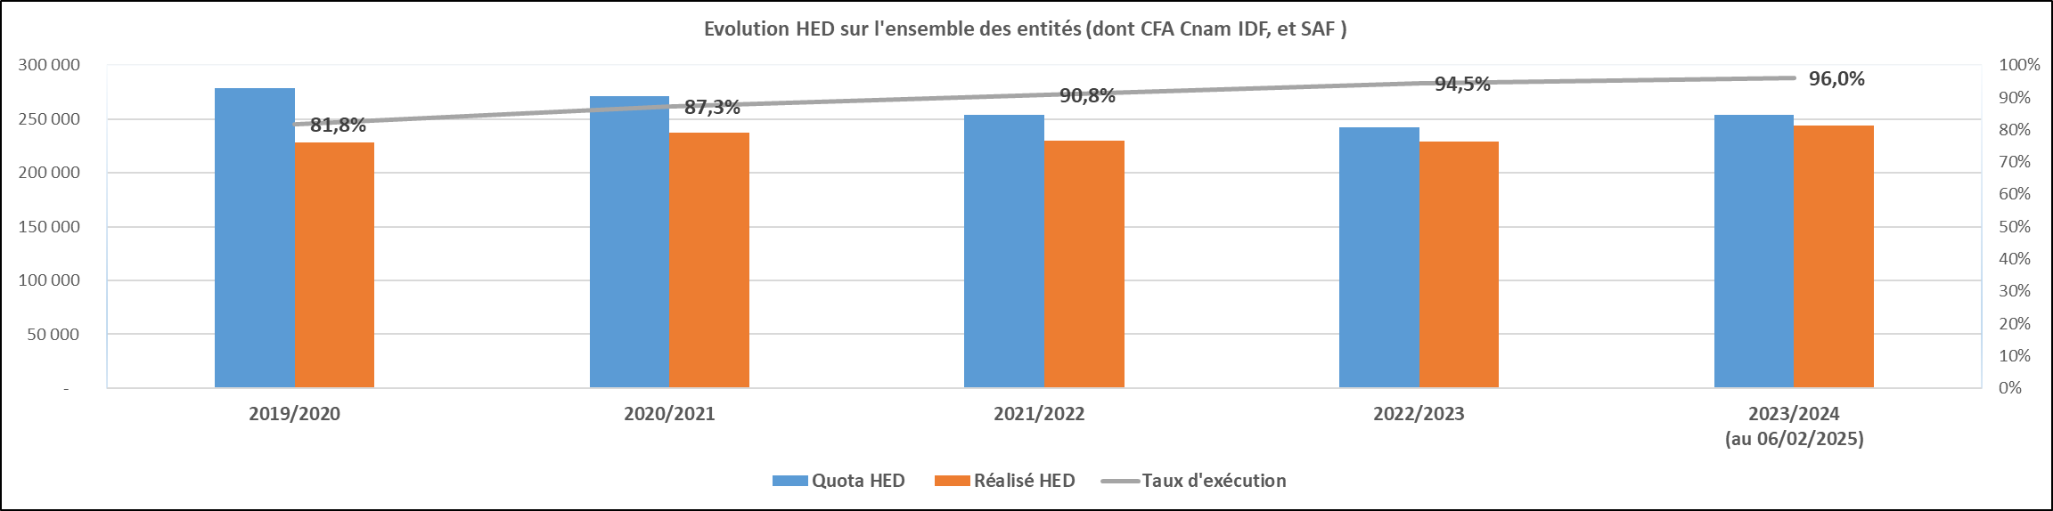
Annexe 4bis : L’évolution du taux d’exécution de l’enveloppe d’heures d’enseignement

Slide 29
Annexe 5 : L’évolution des charges de 2021 à 2024
Evolution des coûts de l’énergie :

Slide 30
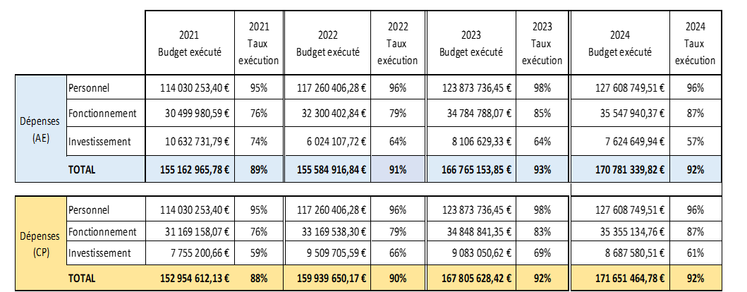
Annexe 6 : L’évolution du taux d’exécution budgétaire 2021 à 2024

Slide 31
Annexe 7 : Situation patrimoniale - Evolution des produits de 2021 à 2024

Slide 32
Annexe 8 : Evolution des taux d’exécution des contrats pluriannuels et des opérations pluriannuelles d’investissement

Slide 33
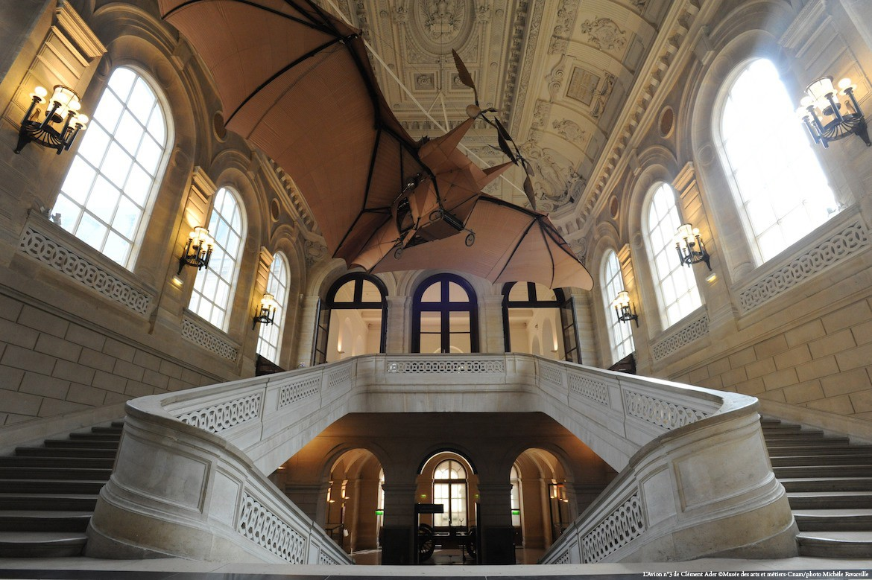
Merci pour votre attention

